Slide 1
Презентация книги для фермеров «Просто о мелиорации земель»
Если дедушка профессор не может понятно объяснить своему десятилетнему внуку, в чём заключается суть его научной работы, это означает, что он и сам плохо понимает её.
Шутка американских учёных
А.Н.Морозов ОАО Гидропроект. Ташкент, Бобура 20, к.225
http://water-salt.narod.ru
morozovan2009@gmail.com

Slide 2
Лекция 0. ВВЕДЕНИЕ К ЦИКЛУ ЛЕКЦИЙ ПОПУЛЯРНО О МЕЛИОРАЦИЯХ
Круглое невежество - не самое большое зло; накопление плохо усвоенных знаний еще хуже.
ПЛАТОН (древнегреческий философ)
Учитывая потребность земледельцев в начальных знаниях о земле aвтор несколько изменил привычные рамки учебников по мелиорации и как можно понятнее и проще (не претендуя на научную полноту и почти без математических выкладок) описать основные процессы, происходящие на орошаемых полях и их взаимосвязь.
В серии коротких статей - лекций, кроме уже известных положений, будут освещены новые направления в орошаемом земледелии, результаты самых последних исследований в области мелиораций и орошаемого земледелия засушливых зон, а также рекомендации об эффективных приёмах мелиораций. Они будут полезны для фермеров, дачников, учащихся колледжей, бакалавров и магистров средних и высших учебных заведений, в качестве дополнительной литературы, а также могут быть использованы как пособия для обучения фермеров на уровне ассоциаций водопользователей, ассоциаций дехканских и фермерских хозяйств или специальных консультативных организаций для фермеров.

Slide 3
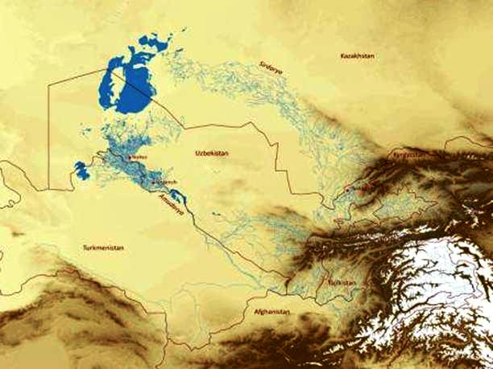
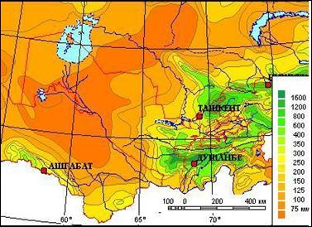
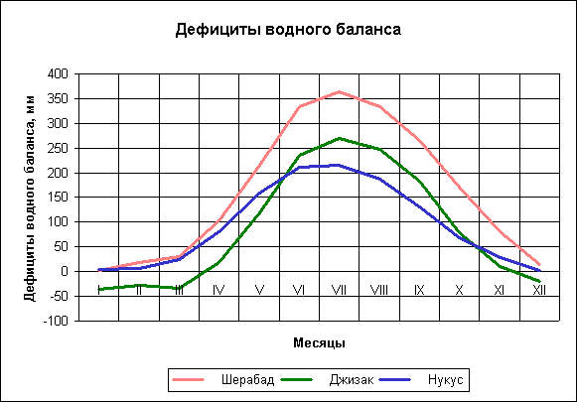
Лекция 1. ПРИРОДНЫЕ УСЛОВИЯ УЗБЕКИСТАНА

Slide 4
Лекция 2. ВОДА В РАСТЕНИЯХ
Зачем же растениям нужна вода? Какую функцию она выполняет? Зачем так много воды надо растениям?
Ну, начнём с того, что растения «хотят» не только пить, но и «есть». Значит нужно как-то доставлять по стволам и веткам к листьям питательные элементы. Эти питательные элементы, засосанные корнями вместе с почвенной влагой, предварительно подготовленные в корнях в виде полуфабрикатов, доставляются по сосудам к листьям - фабрикам органических веществ.
Испаряя воду листьями, растение охлаждает их, не давая перегреться, получают из воздуха углекислый газ (в обмен на испаряемую воду), служащий материалом для создания всех органических веществ, идущих на построение всего растения.

Slide 5
Лекция 3. ПОЧВЕННЫЙ СУБСТРАТ - КАРКАС ДЛЯ ПОЧВЫ - ЧТО ОН СОБОЙ ПРЕДСТАВЛЯЕТ.
История нашей планеты Земли насчитывает несколько миллионов лет. За это время многие горы успели разрушиться до основания и превратиться в песок, пыль и глину, более молодые горы образуются и разрушаются на наших глазах. Реки непрестанно выносят обломочный материал с гор в долины. За это время неоднократно менялся климат в отдельных частях нашей планеты. Многоводные периоды сменялись засушливыми. Возникали и исчезали реки. В засушливые периоды ураганы и пыльные бури сортировали и переносили огромные массы наносов рек, которые были вынесены на равнины в период многоводных периодов. В результате этих процессов были подготовлены условия для образования разнообразных почв.

Slide 6
Лекция 4. ПОЧВЕННО-МЕЛИОРАТИВНОЕ РАЙОНИРОВАНИЕ, ЗАЧЕМ ОНО И КАКИЕ ВОЗМОЖНОСТИ ОТКРЫВАЕТ?
Накопление разноплановых сведений на картах, привело в середине прошлого века к очень наглядной и удобной форме их представления в виде, так называемых, почвенно-мелиоративных карт.
В основу этих карт были положены:
карты рельефа местности,
геоботанические (карты растительности),
почвенные карты,
литолого-гидрогеологические (карты, отражающие строение земной коры и свойства грунтовых вод),
карты климатического районирования
Такие совмещённые карты, с разных сторон освещающие условия формирования и развития (генезиса) почв и вскрывающие основные причины мелиоративного неблагополучия их, явились основой и составной частью для развития целого ряда тематических районирований - техники и технологии полива, типов и мощности дренажа, оценки плодородия почв и т.п.

Slide 7
Лекция 5. ОТКУДА БЕРУТ ВЛАГУ РАСТЕНИЯ?
В нашей засушливой зоне, почти все растения поглощают воду корнями из почвы. Иногда растения - выходцы из тропической зоны, например, кукуруза, виноградная лоза, образуют воздушные корни, но слаборазвитые.
Незначительная часть влаги поглощается листьями растений из воздуха, но только тогда, когда его влажность очень высока и близка к точке насыщения (это происходит в том случае, если температура воздуха становится близка к так называемой точке росы - температуре предельно-максимальной влажности воздуха, при которой он может содержать воду в виде пара. При снижении температуры воздуха ниже температуры точки росы образуется туман, или выпадает роса).
Все корни, как подземные, так и воздушные, кроме функции водоснабжения, активно участвуют в процессах создания органических веществ, необходимых растению, и без такой подготовки процесс создания органических веществ в листьях, как показали исследования, просто невозможен.
Корни растений, буквально "ходят" за водой, то есть растут ускоренно в сторону зон с доступной влагой. В пустынной зоне есть дикорастущие растения, корни которых уходят за водой на глубину до 20 м., например - верблюжьей колючки.
Всем знакомая рожь, имеет на одно растение во взрослом состоянии корневую систему суммарной длинной 619 км (километров!), суммарная площадь поверхности которой превышает 638 квадратных метров. При среднесуточном приросте 4,8 км, ежедневно образуются более 100 миллионов корневых волосков. По некоторым достоверным сведениям, её корни "ходят за водой" на глубину свыше 2 м, несмотря на то, что основная масса мочковатых корней располагается на глубине до 1 м. Согласитесь, эти факты с трудом укладывается в голове, но это проверенные факты.

Slide 8
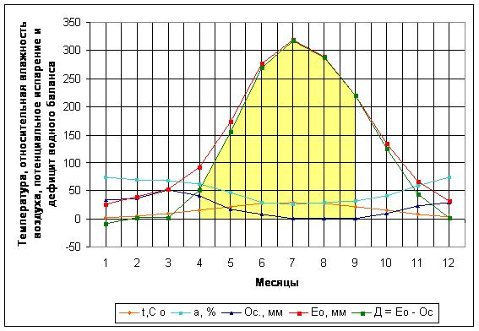
Лекция 6. ОБЩАЯ СЕЗОННАЯ ПОТРЕБНОСТЬ РАСТЕНИЙ В ВОДЕ И ОСОБЕННОСТИ РАЗНЫХ ФАЗ ИХ РАЗВИТИЯ.
То, что потребные размеры орошения напрямую связаны с климатом, наверное ни у кого сомнения не вызывает… Сколько же надо подать воды на поле, и в какие сроки, чтобы получить ожидаемый урожай. Для этого посмотрим на рисунок, где изображены среднемесячные климатические характеристики пустынной зоны Узбекистана. Желтым цветом показаны дефициты водного баланса. Они, в основном, определяют потребность в оросительной воде, наряду со многими другими факторами,

Slide 9
Лекция 7. КАК УСТРОЕН "НАСОС", КОТОРЫЙ ПЕРЕКАЧИВАЕТ ВОДУ ИЗ ПОЧВЫ В АТМОСФЕРУ ЧЕРЕЗ РАСТЕНИЕ?
Для нужд своего потребления растения транспортируют влагу, всасываемую корнями по своим "водопроводным системам" к листьям - фабрикам органических веществ.
Растения нашей климатической зоны очень интересно используют для транспорта воды энергию солнца.
Если воздух, окружающий листья растения нагрет солнцем и имеет дефицит влаги (то есть, не насыщен влагой до точки росы), то вода начинает испаряться из листьев через специальные устьица. Это вызывает как бы вакуум (всасывание) в клетках листа и в проводящей системе сосудов плоть до корней. Плёнки воды в клетках листьев и проводящих сосудах по мере затрат воды на испарение утоньшаются. Стремясь заместить испарившуюся воду, влага от толстых, слабосвязанных с тканями растения плёнок в сосудах корней движется в растении к листьям.
Растение, одновременно снабжает себя элементами питания, поступающими с водой из почвы, и защищается, таким образом, от перегрева, так как при испарении 1 г. воды тратится энергия солнца в размере ~ 575 калорий, которая иначе бы нагрела листья до недопустимой для их жизни температуры.

Slide 10
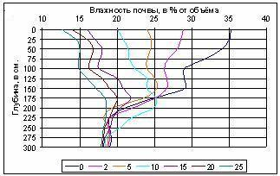
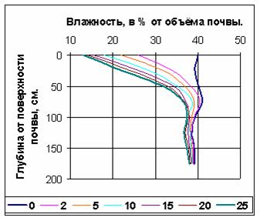
Лекция 8. ЗАПАСЫ ВЛАГИ В ПОЧВЕ И ТИПЫ ПОЧВЕННОГО УВЛАЖНЕНИЯ.
На рисунках показан для сравнения режим изменения влажности почвы за межполивной период для почв среднесуглинистого гранулометрического состава при глубоких (слева) и близких грунтовых водах. Обратите внимание, что при близких грунтовых водах средняя влажность метрового слоя среднесуглинистых почв никогда не опускается ниже ~ 30 %, эта влага вполне доступна для культурных растений.

Slide 11
Лекция 9. КАК ПОПАДАЕТ ВОДА В ПОЧВУ?
В естественных условиях почва обычно бывает покрыта пористым, высоко водопроницаемым "одеялом" - дерниной - войлоком из растительных остатков и корней. Под этим "одеялом" чудесно сохраняется влага, подтягивающаяся из более влажных нижних горизонтов в жидком виде, а по ночам конденсируется на охлаждённых частицах почвы влага из атмосферного воздуха.
Дернина из-за большого содержания органических веществ, обладает рядом замечательных свойств:, во-первых, - она обладает очень низкой теплопроводностью и защищает почву и от перегрева и от переохлаждения, а это сокращает испарение и не вредит почвенной "живности";во-вторых, - она легко проницаема для воды и воздуха, необходимого для "живности" почвы; в-третьих, - она "съедобна" для "живности" почвы; а в-четвёртых, - cамое главное, что продукты переработки дернины и корней - это как раз то, что нужно растениям для произрастания.
Для водного режима почвы существенно то, что дернина, обладает свойствами устройства, известного в технике под названием "ниппель" - вниз вода скатывается легко, а вверх - очень экономно. Почва и подпочвенный субстрат, является резервной ёмкостью, в которую быстро сливаются излишки воды при осадках и поливах, по крупным порам, но из которой эти излишки "выдаются" в верхний слой почвы очень экономно, (другими путями, подтягиваясь в виде плёночной влаги в жидком, и другим способом - в виде пара по крупным порам).
Задачей современных агротехник является сохранить свойства естественной дернины как можно ближе к природным.

Slide 12
Лекция 10. КАК МОЖНО РЕГУЛИРОВАТЬ СОДЕРЖАНИЕ ВЛАГИ В ПОЧВЕ?
Сохранения влаги -это все возможные способы "закрытия" почвенной влаги мульчой (слоем рыхлой посыпки из каких-либо органических отходов: соломой, половой, сеном, сухой ботвой, сухими листьями, опилками, клочками бумаги и т.п.), либо периодическим рыхлением тонкого поверхностного слоя почвы.
Дернина на культурных полях может быть создана (восстановлена) только при так называемых, минимальных обработках почвы и при высокой степени сохранения всех пожнивных остатков. Но если мы вынуждены поливать наше поле по бороздам, полосам или чекам, то с дерниной приходится, как правило, расстаться и тогда остаются в нашем арсенале запаханная мульча из растительных остатков, или, в крайнем случае, только рыхлый слой почвы. Расстаться с дерниной - то есть со слоем органики на поверхности поля приходится потому, что эти остатки на поверхности очень будут мешать равномерному поливу, а кроме того, Вы не сможете сеять, если у вас нет специальной сеялки, позволяющей сеять прямо по пожнивным остаткам.
Содержание тонкого верхнего слоя почвы в постоянно разрыхленном состоянии (после снеготаяния и каждого дождя, или полива) также способствует сохранению почвенной влаги от избыточного высыхания.
Нужно сказать, что применение на практике перечисленных приёмов может во многих случаях заменить орошение, так как на много сокращает (иногда вдвое и более) непроизводительное расходование влаги полем. Об этом мы расскажем в одной из последующих лекций, где попытаемся вместе с Вами разобраться, почему великие земледельцы не пашут почву глубже 4...5 см, и почему у них при самых жестоких засухах растения дают неплохой урожай...

Slide 13
Лекция 11. ГДЕ НУЖНО ОРОШЕНИЕ.
Где разумно орошать? Это вопрос, решение которого зависит не только от климата, но и напрямую связано с экономикой (то есть, с вашим кошельком!).
Если вы выращиваете зерновые культуры в зоне неустойчивого увлажнения, где, например, на пять лет приходится один острозасушливый (когда и всходы получить - проблема), один очень влажный (когда вымокает урожай всех культур), и только три года обеспечивают нормальный урожай, то обычно вопрос о том, надо ли орошать ваши посевы, решается соображениями экономическими. Достаточно сопоставить доходы от прибавки урожая в острозасушливый год, (а возможно и в другие "нормальные" три года), с расходами на организацию орошения и всё станет ясно, "стоит ли игра свеч"! Тут можно и нужно крепко подумать и об альтернативных способах ведения хозяйства, описанных ещё И.Е.Овсинским сто лет назад, при которых и засухи не так страшны, и посевы не вымокают в водообильный год.
Если же климат в местности, где вы живёте такой, что девять лет из десяти (а то и все десять!) не обеспечивают урожая ваших посевов влагой естественных осадков, то вопрос об орошении решается сам собой.

Slide 14
Лекция 12. СПОСОБЫ ПОЛИВА ОТ ДОИСТОРИЧЕСКИХ ВРЕМЁН ДО НАШИХ ДНЕЙ.
В Мире известны сотни разновидностей способов увлажнения почвы, но существенные отличия имеют только несколько:
дождеванием,
напуском,
затоплением,
по бороздам,
капельницами,
подпочвенное.
Чем же отличаются перечисленные выше способы? Об этом Вы узнаете в книге…

Slide 15
Лекция 13. НОРМЫ ОТДЕЛЬНЫХ ПОЛИВОВ
Величина поливной нормы - разовой порции воды для полива, зависит от допустимых для нормального развития растений:
глубины промачиваемого слоя;
влажности почвы до полива;
и влажности после полива.
То есть от влажности корнеобитаемого слоя в конце предыдущего межполивного периода и допустимой влажности после полива. (таблица 13.1). Кроме того, следует учитывать потребности растений в текущем и последующем периодах развития, а ещё и степень засоления почвы. Теперь посмотрим таблицу 13.2, в которой показан объём свободной порозности в летний период, в зависимости от положения достаточно близких грунтовых вод, то есть, в гидроморфных условиях. В таблице 13.3 показано сколько воды можно «продавить» воды, если не нормировать её.
Эти данные в очередной раз заставляют нас задуматься над целым рядом очень непростых вопросов:
Зачем мы поливаем наши поля, когда влажность почвы при близких грунтовых водах достаточно высока?
Как дозировать поливную воду, если до уровня грунтовых вод, залегающих на глубине 1 метр нужны очень маленькие поливные нормы, а при грунтовых водах уже свыше 1,5 метров может, по факту, проваливаться значительно больше, чем нужно растениям?
Полезны ли для почвы поливные нормы, большие, чем расчётные, и как они отражается на окружающую территорию?
В каких случаях нужно орошать, а в каких приемлемы другие приёмы?

Slide 16
РАСЧЁТНЫЕ ПОЛИВНЫЕ НОРМЫ
Таблица 13.1. Расчётные поливные нормы увлажнения слоя Н = 0,5, 0,75 и 1,00 м (для глубоких грунтовых вод)
Субстрат | ПВ, % | НВ - ВЗР, % | Поливная норма (м3/га) при желаемом слое промачивания, м |  |  | Свободная ёмкость до глубины 3,0 м
 |  |  | 0,50 | 0,75 | 1,00 | 3,00
Песок | 42,0 | 12,0 | 600 | 900 | 1200 | 8300
Супесь | 46,0 | 10,0 | 500 | 750 | 1000 | 4500
Суглинок легкий | 50,0 | 12,0 | 500 | 750 | 1000 | 3500
Суглинок средний | 48,0 | 9,0 | 450 | 675 | 900 | 3490
Суглинок тяжелый | 46,0 | 8,0 | 400 | 600 | 800 | 3200
Глина легкая | 44,0 | 7,0 | 350 | 525 | 700 | 1950

Slide 17
ДОПУСТИМЫЕ НОРМЫ ПОЛИВА
Таблица 13.2. Допустимые, из условий непереувлажнения, нормы поливов в гидроморфных и полугидроморфных условиях
Субстрат | ПВ % | Глубина грунтовых вод, м
 |  | 0,50 | 1,00 | 1,50 | 2,00 | 2,50 | 3,00
Песок | 44.0 | 500 | 1175 | 2500 | 4000 | 5500 | 6800
Супесь | 44.0 | 175 | 500 | 1200 | 2000 | 3000 | 4000
Суглинок легкий | 44.0 | 110 | 350 | 1000 | 1500 | 2100 | 3000
Суглинок средний | 46.0 | 125 | 400 | 1000 | 1800 | 2500 | 3300
Суглинок тяжелый | 45.0 | 100 | 300 | 800 | 1500 | 2100 | 2900
Глина легкая | 46.0 | 70 | 250 | 650 | 1000 | 1500 | 2000

Slide 18
НОРМЫ, КОТОРЫЕ ВОЗМОЖНО ВЛИТЬ
Таблица 13.3 Свободная порозность, или ёмкость субстрата почвы, в летний период, в зависимости от положения грунтовых вод, м3/га
Субстрат | ПВ % | Глубина грунтовых вод, м
 |  | 0,50 | 1,00 | 1,50 | 2,00 | 2,50 | 3,00
Песок | 44,0 | 500 | 1750 | 2500 | 4000 | 5500 | 6800
Супесь | 44,0 | 175 | 500 | 1200 | 2000 | 3000 | 4000
Суглинок легкий | 44,0 | 110 | 350 | 1000 | 1500 | 2100 | 3000
Суглинок средний | 46,0 | 125 | 400 | 1000 | 1800 | 2500 | 3300
Суглинок тяжелый | 45,0 | 100 | 300 | 800 | 1500 | 2100 | 2900
Глина легкая | 46,0 | 70 | 250 | 650 | 1000 | 1500 | 2000

Slide 19
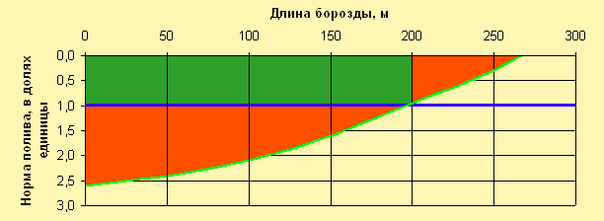
Лекция 14. КАК И ЧЕМ ПОЛИВАТЬ "ПРАВИЛЬНО"?
Одна из главных проблем орошаемого земледелия - как равномерно полить всю площадь поля. При длине борозд или полос свыше 15…20 м, да ещё при достаточно большом уклоне поля, равномерно полить его очень трудно, скажем больше, теоретически невозможно без значительных потерь воды.
Дело в том, что вода в начало борозды начинает впитываться сразу, как только начинается полив, а в середину и, тем более в конец её она добегает с большим опозданием. Поэтому, для того, чтобы влить требуемое количество воды в конце борозды, приходится поливать долго. За это время в начале борозды впитается воды больше, чем нужно, середина будет увлажнена более или менее достаточно, а чтобы полить концевую часть, придётся либо некоторое время (после добега воды в конец борозды) продолжать полив, сбрасывая излишки воды соседям (или в сбросную канаву), либо, если уклон поля не слишком большой, подпереть концы борозд валиками из земли. На рисунке очень схематично показано, что происходит при таком поливе по мере продвижения воды по борозде.

Slide 20
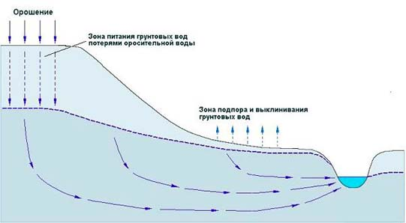
Лекция 15. НЕМНОГО О ЗАСОЛЕНИИ ПОЧВ И О ТОМ, КАК С НИМ БОРОТЬСЯ
Для нормальной промывки, как правило, достаточно двух поливов нормой, которая рекомендована в лекции № 13. Подчёркиваем, двух, а не одного двойной нормой! Первый полив насыщает почву, и вы даёте возможность солям раствориться (два, три дня, а можно и неделю), а потом проводите ещё один, чтобы вытеснить рассол в дрены (или соседям!). Если это вы делаете именно осенью, то за осень, зиму и весну дожди и талая вода от снега помогут вам лучше промыть земли (и без особого напряга для почвенных "жильцов"). А если не успеете и придётся промывать весной, то тут будет напряжёнка и для "жильцов", которых вы будете "мочить" не вовремя, и со сроками сева, так как почва должна будет "созреть" для сельхоз работ, а за это время часть влаги испарится, и часть солей опять вернётся в верхние слои почвы. Вам это надо?

Slide 21
Лекция 16. КАКОЙ ЖЕ СПОСОБ ПОЛИВА ВЫБРАТЬ?
Применение дорогих совершенных систем увлажнения почвы используется во всём Мире там, где они дают максимальный экономический эффект. Прежде всего, это системы интенсивного земледелия и теплицы.
Где ещё возможно применение совершенных систем увлажнения почвы?
Как правило, это зоны с острым дефицитом водных ресурсов и особенно имеющие почвы с высокой степенью водопроницаемости, а также там, где вода подаётся на орошение насосами, но не может быть эффективно использована при бороздковой и другой примитивной технике полива.
Это:
предгорные всхолмленные территории и останцовые возвышенности (адыры);
высокие, хорошо дренированные террасы речных долин;
орошаемые земли предгорий, ограниченные стоком малых пересыхающих летом рек или родников;
все орошаемые земли с высоко водопроницаемыми песчаными и супесчаными почвами.
Каждый из способов полива, принципиально отличающихся друг от друга, перечисленных в разделе 12, имеет свои достоинства и недостатки, которые необходимо учитывать при выборе в конкретных экономических и природных условиях.
В каждом отдельном случае нужно аккуратно и грамотно, хотя бы мысленно, оценить возможные экономические и другие эффекты от применения совершенной техники полива и её окупаемость теми культурами, для выращивания которых она может быть использована

Slide 22
Лекция 17. ЧЕМ ОТЛИЧАЕТСЯ ПОЧВА ОТ СУБСТРАТА?
Почва без живой экосистемы - уже не почва, а просто инертный материал. Он уже не сопротивляется ветру, солнцу и воде, удобрениям и химикатам. Не поддерживает жизнь. Происходит опустынивание. Путь интенсивного пахотного земледелия - это путь опустынивания.
Итак, не всё, что мы копаем и пашем, можно назвать Почвой. Почва - это, прежде всего, ЭКОСИСТЕМА, УСТОЙЧИВО ПОДДЕРЖИВАЮЩАЯ ЖИЗНЬ.

Slide 23
Лекция 18. КАК ЖИВЁТ ПОЧВА?
История сельского хозяйства - непрерывный ряд разочарований. Ещё ни один народ не дожил до решения проблем с почвой, которую он истощил. Вместо этого, сняв сливки с плодородной земли, люди просто переходили на новую землю. И создавали те же проблемы на новом месте. Поэтому у нас нет ценных и полезных знаний о почве. Перед глазами фермера всегда был пример сохранения почвы: зелёная листва леса, мощный травостой степи, сорняки выше изгороди - всё это не страдало от засухи в то время, когда его кукуруза чахла и выгорала. Фермер смотрел на это, но не верил. И потому не видел. Выкорчеванное дерево в лесу поднимает в основном поверхностный слой, так как главные питающие корни стелятся под лесной подстилкой. Тут они находят и пищу, и воду, которая поднимается к ним снизу по капиллярам плотной почвы. Большая часть их пищи - вторичные растворы, вещества разлагающейся лесной подстилки. Это и увидел бы фермер, если бы хотел.
Почему пахота стала так популярна?
Причины - в самом человеке. Одна из наших врождённых черт - неискоренимое чувство, что именно мы можем помочь растениям, что без нас они не должны расти. Это кажется странным, но растению в природной среде мы ничем не можем помочь - у него всё есть. Значит, в искусственной среде нужно просто скопировать природную...
Н.И.Курдюмов

Slide 24
Лекция 19. ВЛАГА И ПОЧВА
Одним из основных механизмов снабжения верхних слоёв почвы влагой является капиллярно-сорбционный перенос её, вызываемый расходом её на испарение с поверхности почвы и транспирацией растениями.
Очень непростые альтернативы складывается для корней растений при глубокой пахоте. Они должны:
- или успевать «догонять» влагу при быстром иссушении верхних горизонтов (как это им удаётся и наблюдается в природе);
- или ждать, когда влага поднимется к ним (чаще всего, если не идут дожди, - растения не дожидаются и погибают).
И тому и другому мешает глубокая пахота, которая разрушает капиллярные свойства пахотного горизонта почвы, способствует быстрому просыханию его и, заодно, создаёт плужную подошву ниже его, препятствующую и росту корней вглубь, и подтяжке влаги вверх.

Slide 25
Лекция 20. КАК ЗАВИСИТ РЕЖИМ ВЛАЖНОСТИ ОТ СОСТОЯНИЯ ПОВЕРХНОСТИ ПОЧВЫ
Изучение режима влажности почвы - весьма дорогостоящий процесс. Только в одном Узбекистане многие учёные и целые организации занимались этим в течение более чем полувека, а в мировой практике этой проблемой учёные занимались не менее полутора веков.
С одной стороны, это создало достаточно большую базу знаний и данных по этому вопросу, а с другой стороны, создало, как принято говорить, «информационный шум». То есть, количество не корректно поставленных опытов во многом не способствует прояснению вопроса.
Примером может служить проделанное нами обобщение работ по водопотреблению хлопчатника, приведенное в лекции 6
В последнее время создано много математических моделей, позволяющих прогнозировать со значительной точностью режим влажности почвы и управление им. Зачастую с помощью моделей прогнозируется даже урожайность сельскохозяйственных культур с точностью, позволяющей исключить операции по учёту произведенной продукции при уборке урожая, а, как известно, урожайность – величина, зависящая от сотен взаимозависимых факторов.
При наличии достаточной изученности процессов влаго- и солепереноса в почвах, появилась возможность легко прогнозировать любые возможные ситуации, хотя бы для того, чтобы определить направление перспективных (дорогостоящих!) полевых опытов.

Slide 26
Лекция 21 ВОДОПОТРЕБЛЕНИЕ СЕЛЬСКОХОЗЯЙСТВЕННЫХ КУЛЬТУР И РЕЖИМЫ ОРОШЕНИЯ
Здесь рассмотрели вопросы, которые до сих пор, практически, не учитываются при нормировании водопотребления и разработке режимов орошения сельскохозяйственных культур:
учет процессов влаго-солепереноса в почвах;
учет особенностей и последствий применения той или другой техники полива.
На наш взгляд, пока эти вопросы хоть как-то не будут рассмотрены при составлении проектов, схем, ТЭДов, до тех пор о путях решения проблем Аральского региона, по крайней мере, для Узбекистана, Казахстана и Туркменистана, говорить просто не корректно

Slide 27
Лекция 22 СИСТЕМЫ МИНИМАЛЬНЫХ ОБРАБОТОК ПОЧВЫ
На протяжении веков вспашка была основным видом обработки почвы, хотя поиски замены ее мелкими обработками не прекращались. Выдающийся русский ученый Д.И.Менделеев свыше 120 лет назад писал: «...очень многие впадают в ошибку, полагая, что если больше раз вспахать, тем лучше».
Рекомендация мелких обработок почвы содержится в работах, русского ученого И. Е. Овсинского (1898), француза Жана (1910), немца Ф. Лхенбаха (1921), англичанина Битсона (1928), американца Э. Фолкнера (1943) [2…7].
В 1892 г. П.А.Костычев опубликовал работу, в которой сообщил, что на юге России при засухе мелкая вспашка способствует сохранению влаги в основной массе почвы и увеличивает урожай. Навоз он рекомендовал разбрасывать по поверхности почвы.
И.Е.Овсинский – знаменитый агроном, теоретически обосновал и осуществил на практике систему обработки почвы, которая стала основой всех современных «минимальных технологий» обработки почвы. Его работы были опубликованы в 1899…1909 г.г. [3]
В 30-х годах прошлого века известный советский ученый академик Н. М. Тулайков показал, что мелкая вспашка на глубину 10—13 см в засушливых областях дает хороший результат (за что и был репрессирован и расстрелян).
Безумие пахаря – эти слова принадлежат Антуану де Сент-Экзюпери. И написал он их в те годы, когда после катастрофических пыльных бурь 30-х в США появился интерес к почвозащитным системам земледелия, а в 1943 году была издана знаменитая среди агрономов книга фермера Э.Фолкнера - «Безумие пахаря».
В чём суть минимальных обработок и где они могут быть применены без особых затрат, а лучше сказать – с экономией затрат, Вы сможете прочесть в полной версии этой лекции.

Slide 28
Лекция 23. МЕХАНИЗМЫ, ОБЕСПЕЧИВАЮЩИЕ МИНИМАЛЬНЫЕ ОБРАБОТКИ ПОЧВЫ.
Нет смысла здесь перечислять огромное количество производимых сегодня механизмов, укажем только главные критерии для выбора.
В чём секрет успеха агрономов – новаторов, которые применением самых простых приёмов с помощью примитивных почвообрабатывающих орудий достигают устойчивого повышения плодородия почвы?
Они делали три очень простые, но имеющие очень большое, принципиально важное значение, вещи:
восстанавливают, насколько возможно, функцию верхнего слоя почвы (дернины, см. лекции 17 и 18);
восстанавливают естественную порозность нижележащих горизонтов (см. лекцию 19);
для борьбы с сорняками использовали в качестве основного приёма мелкую (5…7 см.) обработку поверхности почвы культиваторами-плоскорезами на фоне севооборота.
не дают почве «отдыхать», то есть, прекращать работу по наращиванию плодородия.

Slide 29
Лекция 24. МЕТОДЫ БОРЬБЫ С СОРНЯКАМИ
Агротехнические методы борьбы с сорняками условно делят на предупредительные, направленные на предотвращение заноса семян сорняков на поля, и истребительные, имеющие целью очистить почву и посевы от сорняков и органов их размножения.
К предупредительным мерам борьбы с сорняками относятся: тщательная очистка посевного материала от семян сорняков; очистка мешков, транспортных тележек, машин, в которых перевозят зерно, а также соблюдение чистоты во всех зерноскладах; соблюдение оптимальных сроков посева, норм высева и способов посева и др.
Истребительные методы борьбы с сорняками разделяют на механические, биологические и химические.
Более подробно об этом написано в лекции. Следует отметить, что при минимальных обработках почвы основным приёмом является многократная провокация всходов сорняков и своевременная подрезка их плоскорезами

Slide 30
Лекция 25. ПРИМЕРЫ УСПЕШНОГО ПРИМЕНЕНИЯ МИНИМАЛЬНЫХ ОБРАБОТОК ПОЧВЫ.
Мы приводим только имена выдающихся агрономов и учёных. Задав их в поисковике Интернета Вы сможете получить массу информации для размышления и составить своё мнение, не дожидаясь издания лекций
Овсинский И.Е.
Фолкнер Э.
Мальцев Т.С
Бараев А.И.
Шукуров А.И.
Сафин Х. М.
Кроме того, много информации Вы можете найти у Курдюмова Н.И.

Slide 31
Лекция 26. ПРЕДЛАГАЕМАЯ ПОСЛЕДОВАТЕЛЬНОСТЬ ПЕРЕХОДА НА МАЛОЗАТРАТНЫЕ ПОЧВОВОССТАНАВЛИВАЮЩИЕ АГРОТЕХНОЛОГИИ И ИХ СОСТАВ
I год
Выделение части земель, не достаточно обеспеченных водой при лимитированном водопользовании под малозатратные агротехнологии (10…20 % площади хозяйства).
Проведение (при необходимости) планировки поля и глубокого рыхления для уничтожения плужной подошвы (эти операции могут быть проведены сразу на всей площади хозяйства, т.к. они сами по себе дают прибавку урожая за счёт уничтожения плужной подошвы и улучшения использования распределения поливной воды).
Промывка засолённых почв.
Чизелевание почвы на глубину 5…6 см с одновременным посевом озимых сидератов или промежуточных культур, желательно с провокацией всходов сорняков и повторным чизелеванием (в зависимости от сроков начала работ).
Укос, измельчение и заделка сидератов культиватором-плоскорезом или дисковыми боронами (желательно до осеменения сорняков), с одновременным посевом основной культуры (культура выбирается в зависимости от сроков проведения работ по заделке сидератов, т.е. при весенней заделке это хлопчатник и другие культуры летней вегетации, а при осенней заделке – посев озимых).
Поливы основных культур в установленные сроки (идеально с применением совершенной техники полива, а в крайнем случае по укороченным до 50…100 м бороздам при строгом нормировании и с использованием воды поверхностных сбросов в следующем ок-арыке).
Последовательность работ в следующие годы Вы узнаете из полной версии лекции

Slide 32
Благодарю за внимание!

